Slide 1

Региональная модель методического сопровождения развития кадрового потенциала в условиях введения и реализации ФГОС
ГАУ ДПО ЯО «Институт развития образования»
Центр развития инновационной инфраструктуры
ЯРОСЛАВЛЬ - 2016

Slide 2
Государственный заказ на развитие системы образования
Указ президента РФ № 599 «О мерах по реализации государственной политики в мероприятиях по реализации государственной социальной политики»
Государственная программа Российской Федерации «Развитие образования» на 2013 – 2020 годы
Распоряжение Правительства РФ от 08.12.2011 N 2227-р «Об утверждении Стратегии инновационного развития Российской Федерации на период до 2020года
Закон № 273-ФЗ «Об образовании в Российской Федерации» от 29.12.12
Приказ Министерства труда и социальной защиты РФ №544н "Об утверждении профессионального стандарта "Педагог (педагогическая деятельность в сфере дошкольного, начального общего, основного общего, среднего общего образования) (воспитатель, учитель)Новые аттестационные процедуры

Slide 3
Учитель - ключевая фигура современной школы
креативный
владеющий современными образовательными технологиями
открытый новшествам
способный к личностному и профессиональному развитию
мотивированный на работу с учащимися
эффективно взаимодействующий с семьями обучающихся

Slide 4
Роль методических структур
                создание условий, обеспечивающих соответствие методической работы запросам и потребностям педагогов и руководителей ОО
непрерывное совершенствование форм, методов и направлений методической деятельности
создание системы непрерывного образования педагогических кадров
адресное научно- методическое сопровождение

Slide 5
методическое сопровождение деятельности педагога
Это комплекс взаимосвязанных целенаправленных действий, мероприятий, направленных на оказание всесторонней помощи педагогу в решении возникающих затруднений, способствующих его развитию и самоопределению на протяжении всей профессиональной деятельности.

Slide 6
Цель деятельности методических структур
Разработка и реализация системы научно-методического и организационного сопровождения педагогов
Разработка научно-методического и дидактического обеспечения внедрения и реализации ФГОС
Развитие инновационных практик
Обеспечение профессионального роста учителя, а именно:
    формирования ценностно-целевых установок, прироста знаний, умений, способов деятельности
    роста профессиональной, социальной и инновационной активности педагога

Slide 7
Задачи деятельности методических структур
выявить затруднения
обеспечить необходимыми информационными и научно-методическими ресурсами
создать мотивационные условия
организовать работу проектных (проблемных) групп
обеспечить реализацию индивидуальных программ профессионального роста
обеспечить тиражирование наиболее ценного опыта

Slide 8
Возникшие противоречия
Традиционная практика организации и формы методической работы |  | Новые задачи методического сопровождения
Не разработанность условий эффективного методического обеспечения |  | Необходимость непрерывного образования педагога
Несовершенство специальной подготовки методиста |  | Изменившиеся требования к деятельности методиста

Slide 9
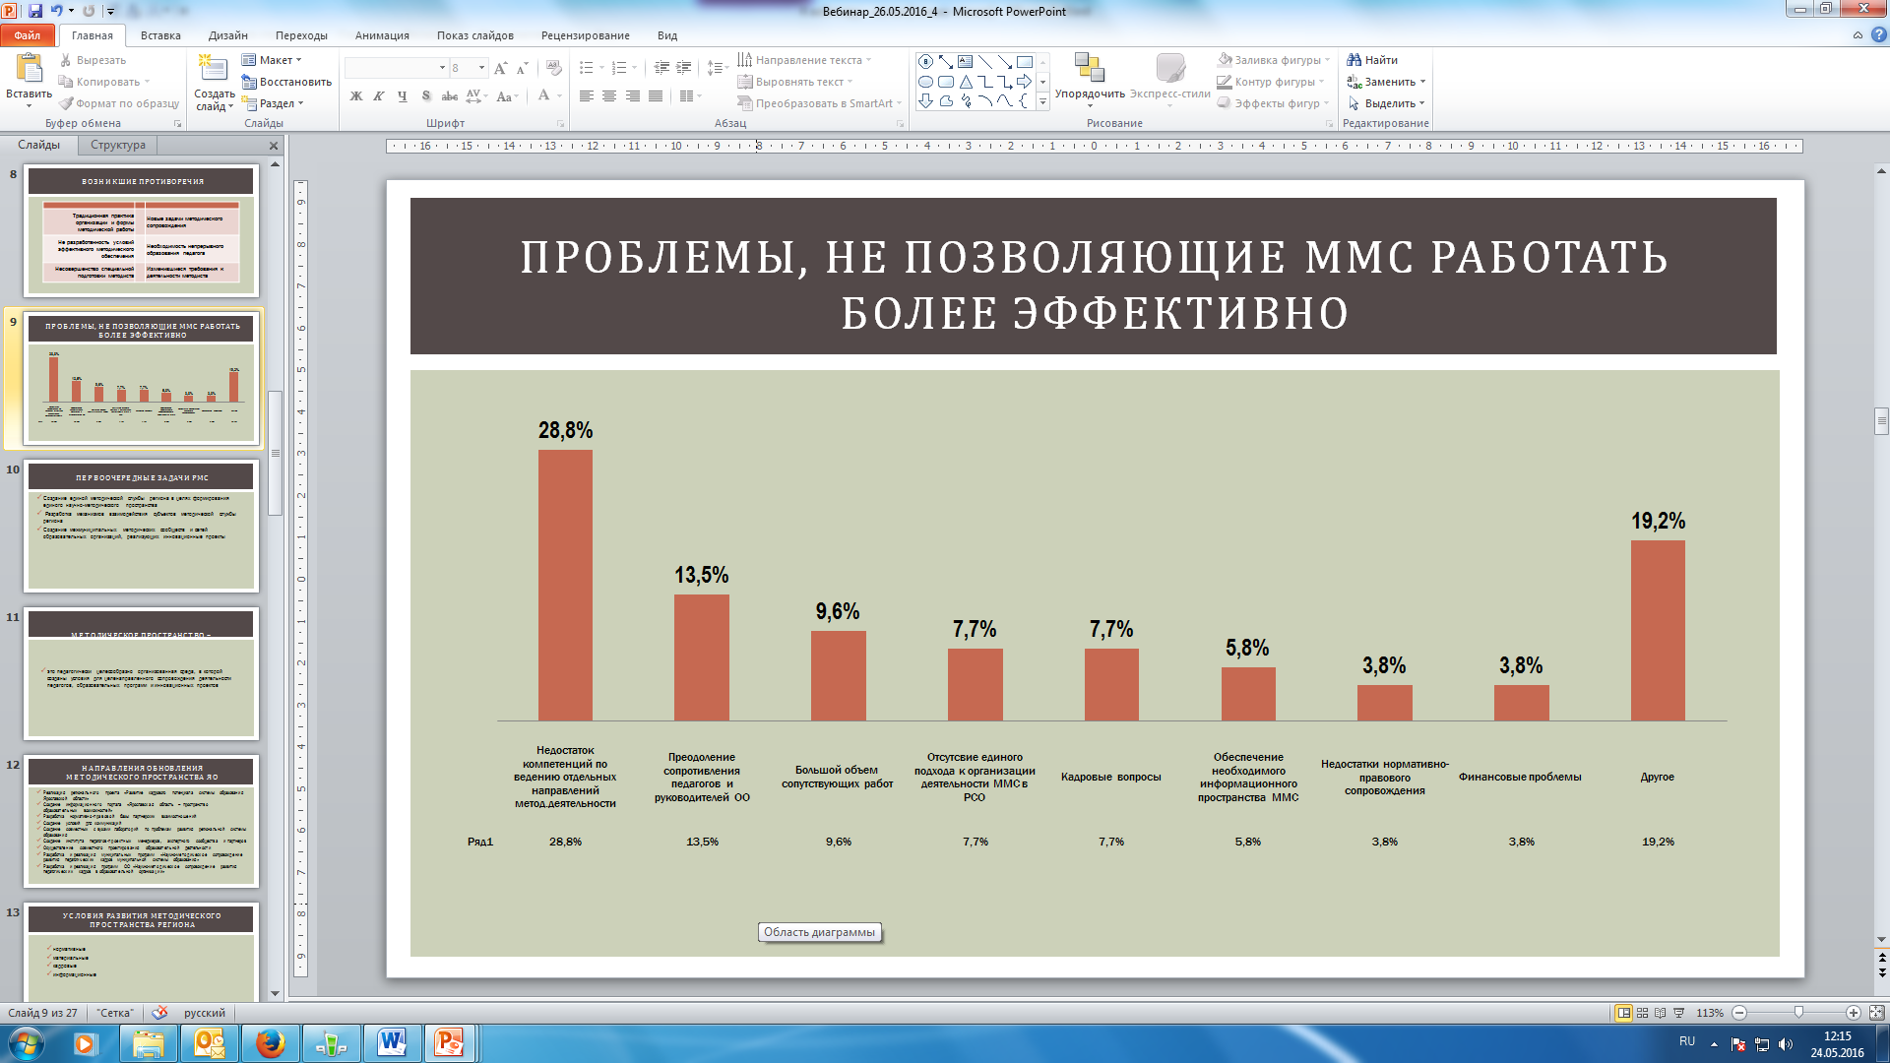
Проблемы, не позволяющие ММС работать более эффективно

Slide 10
Первоочередные задачи
РЕГИОНАЛЬНОЙ МЕТОДИЧЕСКОЙ СЛУЖБЫ
Создание единой методической службы региона в целях формирования единого методического пространства
Разработка механизмов взаимодействия субъектов методической службы региона
Создание межмуниципальных методических сообществ и сетей образовательных организаций, реализующих инновационные проекты
Формирование методического пространства региональной системы образования

Slide 11
Методическое пространство
Это педагогически целесообразно организованная среда, в которой созданы условия для целенаправленного сопровождения деятельности педагогов, образовательных программ и инновационных проектов

Slide 12
Модель единой методической службы Ярославской области
Компоненты модели
содержательно-технологический
оценочно-результативный
целевой
субъектный

Slide 13
Цель
РЕГИОНАЛЬНОЙ МЕТОДИЧЕСКОЙ СЛУЖБЫ
Создание условий для развития профессиональной компетентности педагогов и методистов, развитие инновационных практик в региональной системе образования в соответствии с приоритетными направлениями развития образования

Slide 14
В основу построения модели положены:
принцип взаимной ответственности и доверия
принцип сетевого взаимодействия
уровневая структура единой методической службы
принцип добровольного участия субъектов
открытость во взаимодействии с образовательными организациями
на основе «социального партнёрства»
развитие прочных вертикальных и горизонтальных связей между профессиональными командами, работающими над общими проблемами
интегративность и вариативность содержания, форм и методов сопровождения
адресная методическая поддержка

Slide 15
единая методическая служба
!
!!!!
Региональный уровень
3 УРОВЕНЬ
Межмуниципальный уровень
?
Муниципальный уровень
2 УРОВЕНЬ
2 УРОВЕНЬ
Институциональный уровень
???
1 УРОВЕНЬ
Ф Г О С

Slide 16
Субъекты единой методической службы
Региональный уровень
№ 1
РИП
ОО
ОО
ОО
ОО
ОО
ИРО
№ 2
РРЦ
РИП
ОО
ОО
Проектные команды
…
№ 3
Базовые площадки
РИП
ОО
№ …
Стажировочные площадки
№ N
Мастерская ЛИДЕРА
МКС МС
РМО по предметам
РУМО
ТГ по приоритетным направлениям
Сообщество молодых лидеров
МО «Школа методиста. Мы вместе!»
Профессиональные объединения
Сообщество экспертов

Slide 17
Субъекты единой методической службы межмуниципальный уровень
Межмуниципальный координационный совет МС
Проектная команда
«Энциклопедия»
Проектная команда
«Инновационная деятельность»
Проектная команда
«Конкурсное движение»
Проектная команда
«Сообщества»
Руководитель группы
Руководитель группы
Руководитель группы
Руководитель группы
МР
МР
МР
МР
МР
МР
МР
МР
ИРО
МР
ИРО
МР
ИРО
МР
ИРО
МР

Slide 18
Субъекты единой методической службы муниципальный уровень
МРЦ
МИП
ОО
ОО
ММС
…
МИП
ОО
Базовые площадки
№ 1
№ 2
РМО по предметам
Проектные команды
ММО
ТГ по приоритетным направлениям
№ …
Профессиональные объединения
Муниципальный координационный совет
по ФГОС
№ N
Сообщество экспертов

Slide 19
Субъекты единой методической службы
институциональный уровень
Творческая группа
Проектная группа
Проектная группа
Творческая группа
ФИО № 1
ФИО № 2
КОУЧи
МО по предмету…
ФИО № …
МО
МО по предмету…
Методичес
кий совет
ОО
ФИО № N
МО по предмету…
МО межпредметный

Slide 20
Содержание и направления деятельности
Информационно-методическая деятельность
Организационно-методическая деятельность
Образовательная деятельность
Научно-методическая деятельность

Slide 21
Информационно-методическая деятельность
Содержание | Региональный уровень | Муниципальный уровень | Институциональный уровень
Обеспечение информационно-методического сопровождения | Региональный электронный образовательный ресурс «Энциклопедия им. Г.К. Селевко» | Банк актуального педагогического опыта | Методическая копилка
Создание условий для обмена актуальным опытом педагогической и управленческой деятельности между организациями | Региональные конференции Презентационные площадки РИП Ярмарка инновационных проектов Педагогические субботники | Муниципальные и межмуниципальные конференции, семинары Фестивали инновационных идей Педагогические субботники | Открытые мероприятия по обсуждению и демонстрации внедряемых новшеств с участием представителей регионального / муниципального уровня Педагогические субботники
Информирование педагогической общественности о передовых технологиях педагогической и управленческой деятельности | Научно-методический журнал «Образовательная панорама» Электронное издание «Ярославская область: образовательные ресурсы» | Информационно-методические сборники, сайты ММС | Сайты ОО, учителей- победителей конкурсов профессионального мастерства Информационные бюллетени, Банк лучших уроков

Slide 22
организационно-методическая деятельность
Содержание | Региональный уровень | Муниципальный уровень | Институциональный уровень
Изучение запросов на методическое сопровождение и выявление потенциала педагогов и ОО | Переговорная площадка для методических служб разного уровня | Аудит, анализ возможностей и потребностей педагогов МО Паспорт инновационной деятельности | Диагностика уровня профессионального развития педагогов Паспорт инновационной деятельности
Осуществление организационно-методического сопровождения | План совместных действий ИРО и ММС План региональных мероприятий План мероприятий на базе РИП | План методического сопровождения ОО (разрабатывается с учетом региональных мероприятий) | План методической работы ОО (строится с учетом мероприятий регионального и муниципального уровней
Создание объединений педагогов, способствующих их профессиональному развитию | МКС МС РУМО Мастерская лидера Региональные профессиональные объединения Сетевые организации РИП | ММО Клубные объединения педагогов Проектные группы | ШМО КОУЧи Творческие группы

Slide 23
научно-методическая деятельность
Содержание | Региональный уровень | Муниципальный уровень | Институциональный уровень
Проектирование инновационных моделей педагогических практик в региональной системе образования | РРЦ | МРЦ | Управленческая команда проекта
Осуществление научно-методического сопровождения | Программа н-м сопровождения ММС | Программа научно-методического сопровождения ОО | Программа научно-методического сопровождения педагогов ОО
Оказание помощи субъектам инновационной инфраструктуры в подготовке и технологизации обобщения и представления актуального опыта | Мультипликация опыта (методические пособия, Программы внедрения новшеств) | Диссеминация опыта (методические рекомендации, Программы внедрения новшеств) | Локализация опыта (методические разработки, мастер-классы)

Slide 24
Динамика показателей
 | 2014 | 2015 | 2016
Проектов РИП | 20 | 27 | 35
Задействовано организаций | 69 | 121 | 184
Задействовано муниципальных образований | 7 | 13 | 17
Сетевые проекты | 11 | 16 | 26
Межмуниципальные проекты | 7 | 10 | 23

Slide 25
Оценка результатов
мониторинг отсроченных результатов (педагог)
мониторинг деятельности РИП (ОО)
анализ паспортов инновационной деятельности (ОО, МСО)
экспертиза продуктов инновационной деятельности (РСО)
анализ результатов инновационной деятельности (ОО, МСО, РСО)

Slide 26
Межмуниципальный координационный совет – инструмент объединения ресурсов для развития кадрового потенциала
Цель:
координация работы муниципальных методических служб , расширение существующих и налаживание новых взаимовыгодных и равноправных связей для эффективного решения вопросов, находящихся в сфере общих профессиональных интересов
Согласование запросов на методическое сопровождение всех субъектов региональной системы (соглашения о совместной деятельности)
Информирование педагогической общественности об актуальных направлениях развития образования региона (паспорта инновационной деятельности)
Организация межмуниципального сотрудничества по реализации региональной программы «Развитие кадрового потенциала системы образования» (межмуниципальные акции «Педагогический субботник», межмуниципальные конкурсы профессионального мастерства, межмуниципальные инновационные площадки, стажировочные площадки)
Инициирование деятельности рабочих групп по реализации единичных проектов в региональной системе(«Модель взаимодействия профессиональных сообществ», «Разработка механизмов управления инновационными процессами», «Модель регионального электронного образовательного ресурса», «Интегрированная модель конкурсов профессионального мастерства»)

Slide 27
Первые итоги и перспективы
Активизировалась деятельность муниципальных методических служб;
Апробированы различные формы взаимодействия субъектов методической деятельности;
Модернизированы многие процессы сопровождения и развития кадров в региональной системе(сопровождение инновационной деятельности, организация и проведение конкурсов профессионального мастерства, функционирование банка актуального педагогического опыта, организация деятельности сетевых сообществ)
Налажены горизонтальные связи, позволяющие объединить ресурсы для развития педагогических кадров

Slide 28
Школа методиста – постоянно действующее профессиональное сообщество методистов
Возможность профессионального общения и выстраивания горизонтальных связей между методистами
Возможность экспертной оценки деятельности коллег
Обмен опытом и обогащение новыми идеями по сопровождению педагогов
Повышение квалификации методистов муниципального уровня и уровня учреждений
Переговорная площадка для согласования интересов

Slide 29
Региональная модель методического сопровождения развития кадрового потенциала
Способствует:
улучшению качества предоставляемых методических услуг
расширению возможностей методической работы за счет привлечения внешних партнеров и межмуниципального взаимодействия
большему охвату продуктивной деятельностью субъектов методической работы
уходу от фрагментарной методической работы к системным долгосрочным проектам деятельностного, проблемно-ориентированного характера
мобильности, меньшей трудозатратности методической работы на муниципальном уровне.

Slide 30
Где нет общности интересов,
там не может быть единства целей,
не говоря уже о единстве действий...
Ф. Энгельс

Slide 31
ГАУ ДПО ЯО «Институт развития образования»
Центр развития инновационной инфраструктуры
Приглашаем к сотрудничеству!
CRII@IRO.YAR.RU
Полищук Светлана Михайловна, руководитель ЦРИИ ГАУ ДПО ЯО ИРО
Наумова Ольга Николаевна, заместитель руководителя ЦРИИ ГАУ ДПО ЯО ИРО
Гудкова Ольга Николаевна, председатель МКС МС

